Slide 1
Research Progress

Slide 2
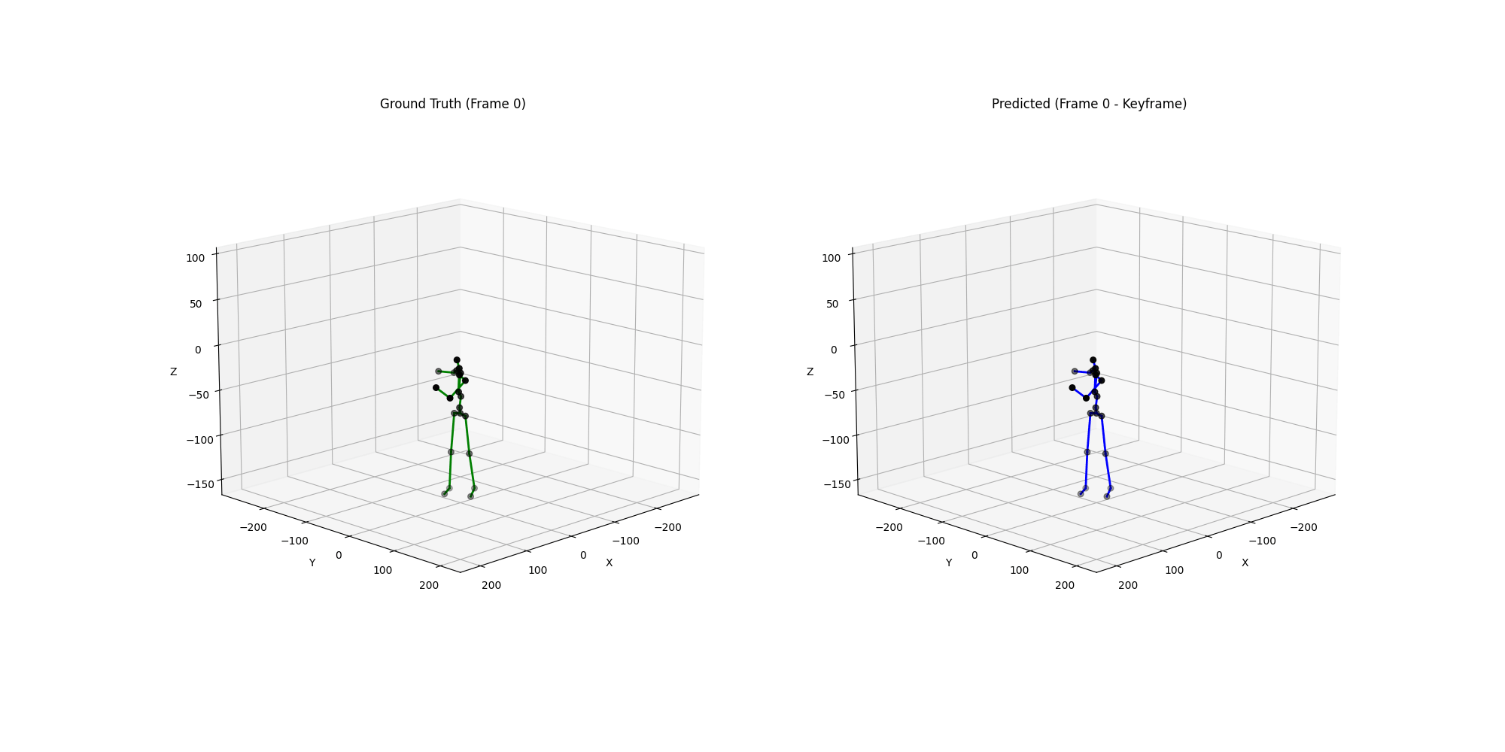
실험 진행 상황 (VIBE Dataset 가공)
◎ VIBE를 Lafan1형식으로 리타겟팅후, 추론 하면 무작위의 모션이 추론됨
▶ Local Rotation이 전혀 제대로 추론 되지 않았음을 시사함..
VIBE 추론 결과 (학습 전)

Slide 3
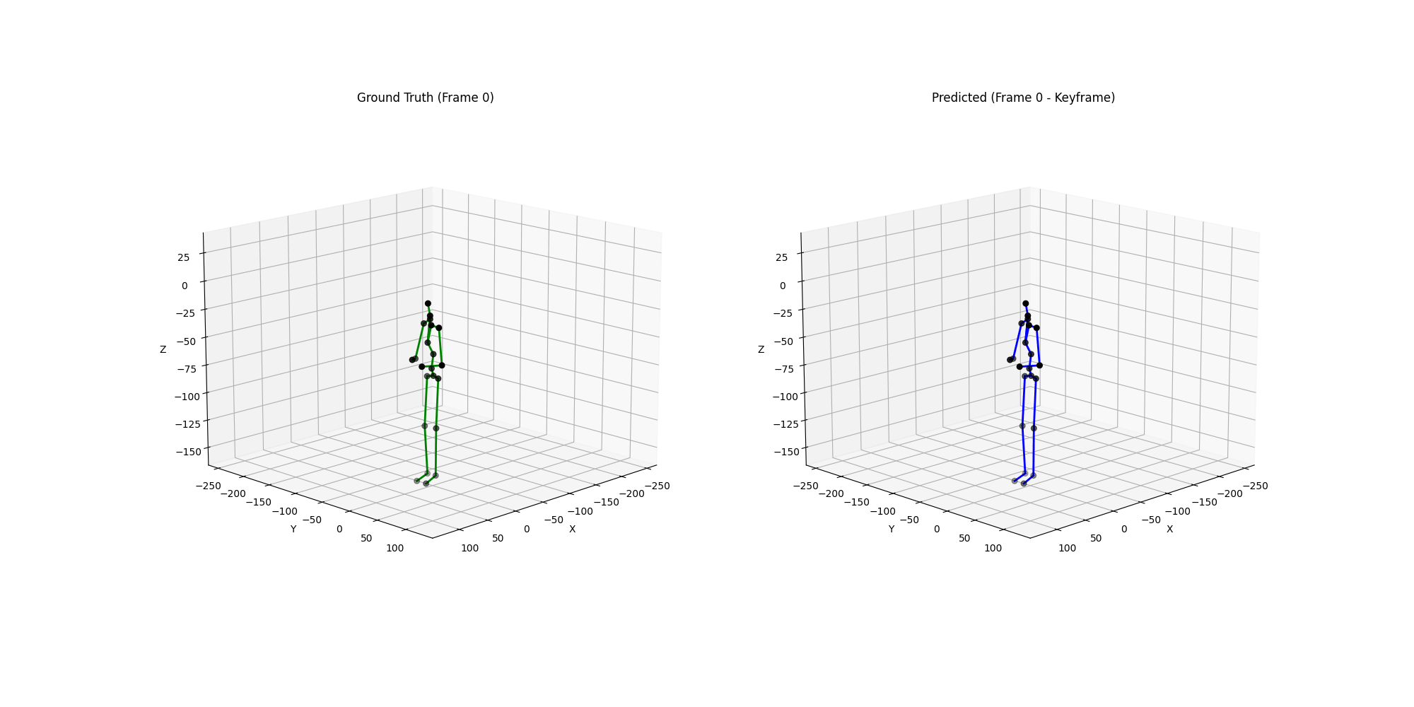
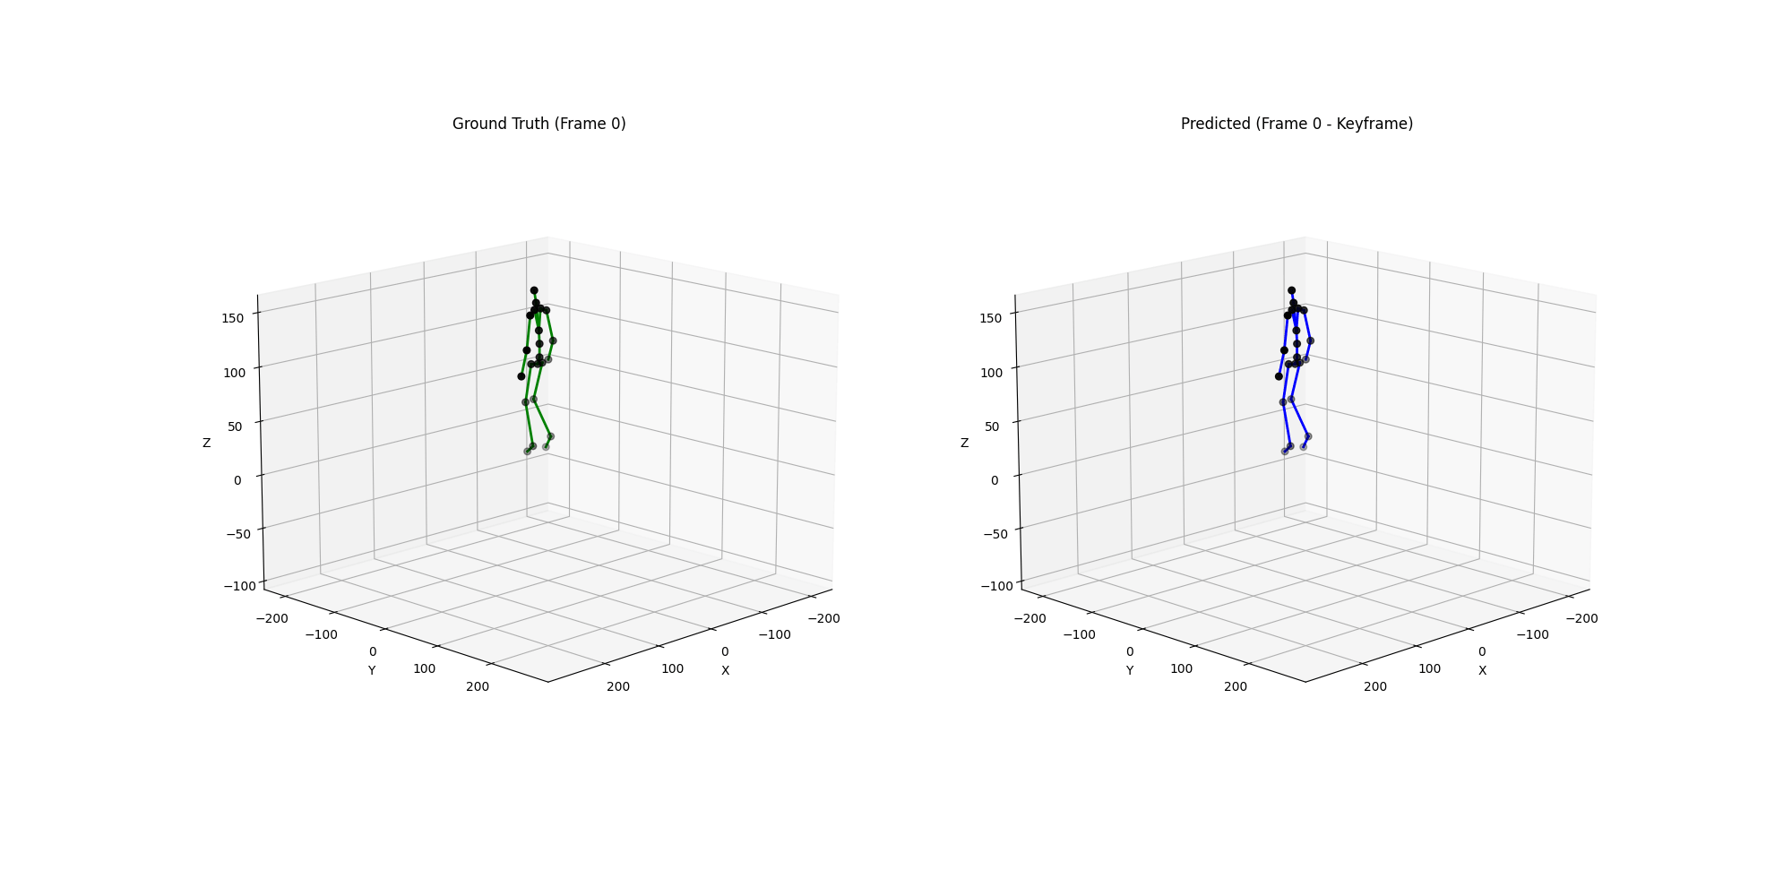
VIBE Dataset 추가 Training
◎ 과적합이 의심되어 VIBE데이터셋을 섞어서 학습
▶ Lafan1 에도 크게 영향을 미치지 않고, VIBE의 결과가 좀더 자연스러워 짐을 확인
Lafan Testset 추론 결과 (학습 후)
VIBE 추론 결과 (학습 후)
완벽하진 않아도 랜덤 모션의 상황은 아님

Slide 4
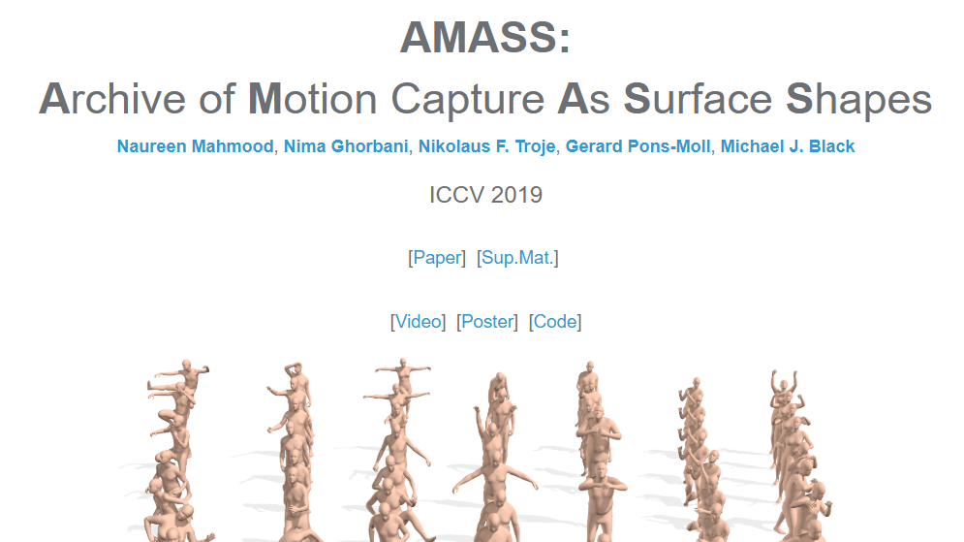
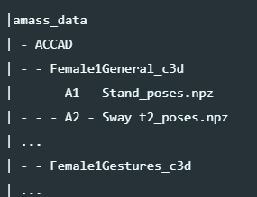
AMASS 데이터 일부를 학습에 사용
◎ 과적합 의심되어 AMASS 데이터 (ACCAD, CMU, KIT etc포함된 대용량 모션데이터셋) 학습에 일부 사용
▶ VIBE같은 경우 서있는 모션이 많아서, 그런 모션이 많이 포함된 ACCAD를 지정
▶ IK로 리타게팅 적용 (시간이 오래걸려서 모든 ACCAD 셋을 다 사용하진 못함)
▶ AMASS를 모두 가공하기엔 시간이 오래 걸려, 그중 ACCAD dataset을 가공하여 학습에 넣음

Slide 5
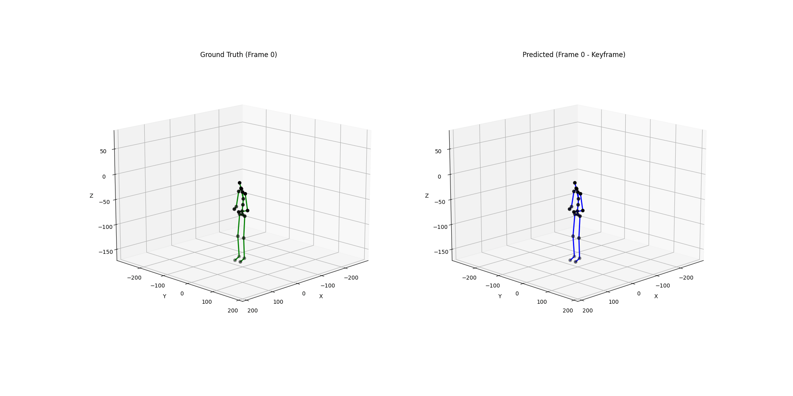
ACCAD 학습 결과
◎ 아직 엉성하지만, 예전보다 랜덤성은 줄어든 것처럼 보임

